Slide 1
Álgebra Booleana

Slide 2


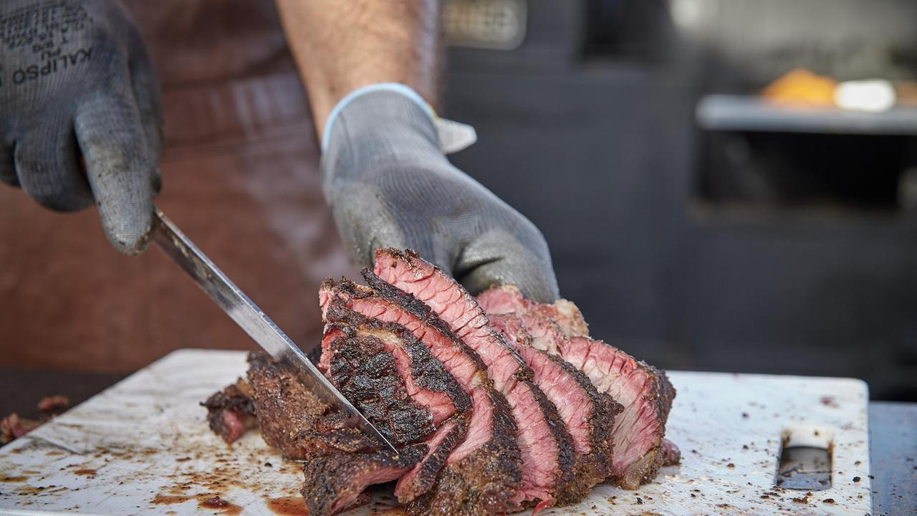


HELLO!
I am Daniel Paiva
Software Developer && Teacher
You can find me at @danhpaiva

Slide 3
Álgebra Booleana
Conceitos
Notes:
Dificuldade recrutador

Slide 4
A álgebra de Booleana é um sistema matemático composto por
operadores, regras, postulados e teoremas.

Slide 5
Conceitos
A álgebra booleana usa funções e variáveis, como na álgebra convencional, que podem assumir apenas um dentre dois valores:
– {Falso, Verdadeiro} raciocínio humano
– {Desligado, Ligado} circuitos de chaveamento
– {0, 1} sistema binário
– {0v, +5v} eletrônica digital

Slide 6
Conceitos
A álgebra booleana trabalha com dois operadores, o operador AND, simbolizado por (.) e o operador OR, simbolizado por (+):
– O operador AND é conhecido como produto lógico e o operador OR é conhecido como soma lógica
– Os mesmos correspondem, respectivamente, às operações de interseção e união da teoria dos conjuntos.

Slide 7
Conceitos
A álgebra booleana trabalha com dois operadores, o operador AND, simbolizado por (.) e o operador OR, simbolizado por (+):
– O operador AND é conhecido como produto lógico e o operador OR é conhecido como soma lógica
– Os mesmos correspondem, respectivamente, às operações de interseção e união da teoria dos conjuntos.

Slide 8
Portas Lógicas
Conceitos
Notes:
Dificuldade recrutador

Slide 9
Porta Lógica NÃO (NOT) ou Complemento
Complementa o sinal de entrada. Se o sinal de entrada for 0 ela produz uma saída 1, se a entrada for 1 ela produz uma saída 0:
– Função booleana

Slide 10
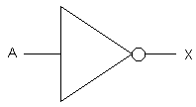
Porta Lógica NÃO (NOT) ou Complemento
– Representação gráfica

Slide 11

Porta Lógica NÃO (NOT) ou Complemento
– Tabela Verdade

Slide 12
Porta Lógica E (AND)
Combina sinais de entrada equivalentemente a um circuito em série. Produz uma saída 1 se todos os sinais de entrada forem 1. Senão produz 0.
– Função booleana

Slide 13

Porta Lógica E (AND)
– Representação gráfica

Slide 14

Porta Lógica E (AND)
– Tabela Verdade

Slide 15
Porta Lógica OU (OR)
Combina dois ou mais sinais de entrada equivalentemente a um circuito paralelo. Produz uma saída 1 se qualquer um dos sinais de entrada for 1.
Senão produz 0.
– Função booleana

Slide 16

Porta Lógica OU (OR)
– Representação gráfica

Slide 17

Porta Lógica OU (OR)
– Tabela Verdade

Slide 18
Porta Lógica Não E (NAND)
Equivale a uma porta AND seguida por uma porta NOT.
Ela produz uma saída que é o inverso da saída produzida pela porta AND.
– Função booleana

Slide 19

Porta Lógica Não E (NAND)
– Representação gráfica

Slide 20

Porta Lógica Não E (NAND)
– Tabela Verdade

Slide 21
Porta Lógica Não OU (NOR)
Equivale a uma porta OR seguida por uma porta NOT.
Ela produz uma saída que é o inverso da saída produzida pela porta OR.
– Função booleana

Slide 22

Porta Lógica Não OU (NOR)
– Representação gráfica

Slide 23

Porta Lógica Não OU (NOR)
– Tabela Verdade

Slide 24
Porta Lógica OU EXCLUSIVO (XOR)
A porta XOR é uma porta lógica digital que fornece uma saída verdadeira quando o número de entradas verdadeiras é ímpar.
Uma porta XOR implementa uma lógica matemática ou exclusiva; isto é, uma saída verdadeira resulta se uma, e apenas uma, das entradas para a porta for verdadeira.

Slide 25
Porta Lógica OU EXCLUSIVO (XOR)
Função Booleana

Slide 26

Porta Lógica OU EXCLUSIVO (XOR)
– Representação gráfica

Slide 27

Porta Lógica OU EXCLUSIVO (XOR)
– Tabela Verdade

Slide 28
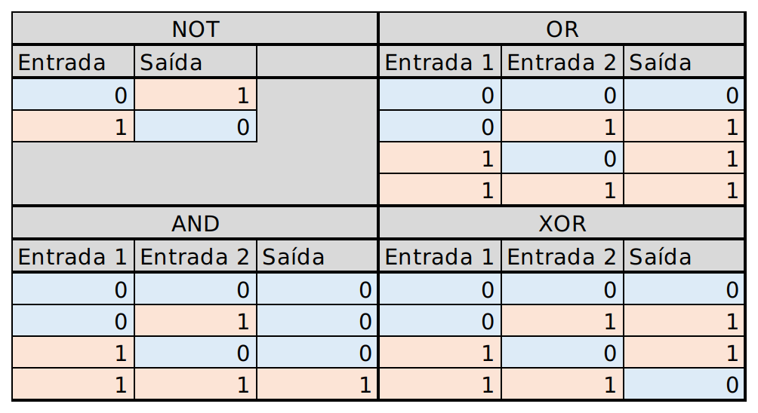

Slide 29
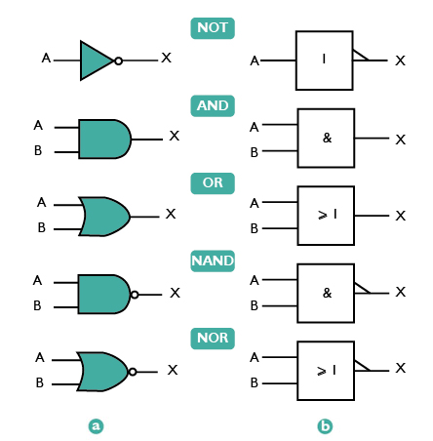

Slide 30
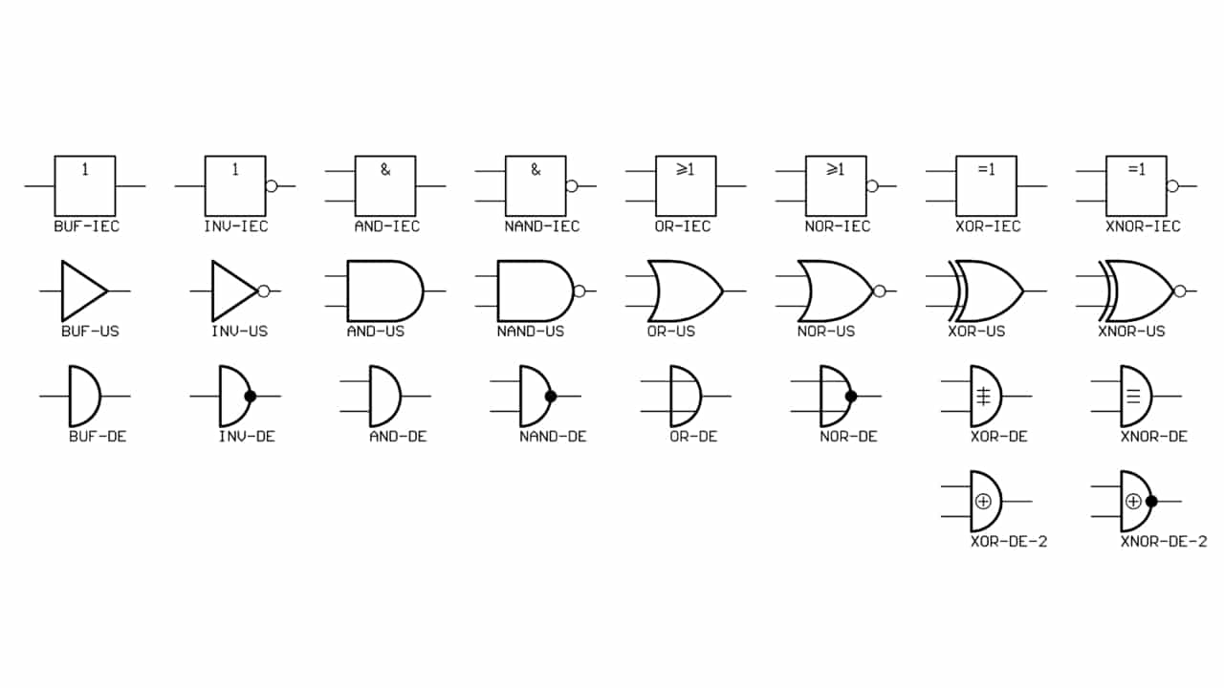

Slide 31
Conceitos
Propriedades, Postulados, Precedência’s
Notes:
Dificuldade recrutador

Slide 32
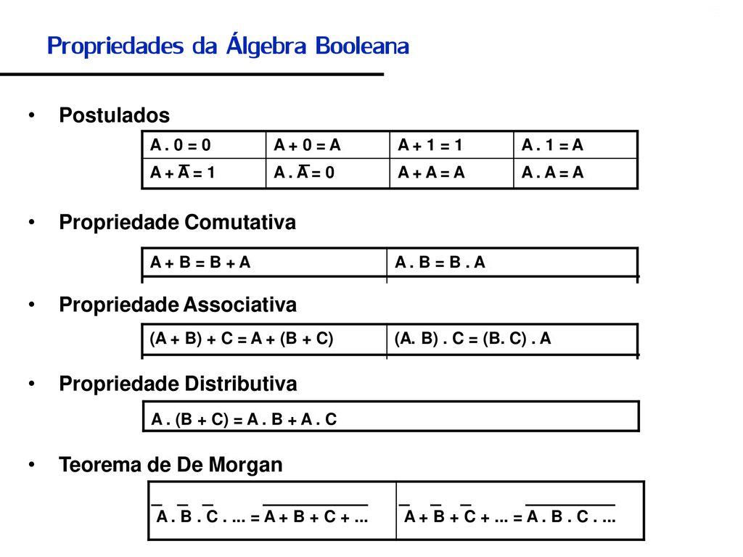
Postulados

Slide 33
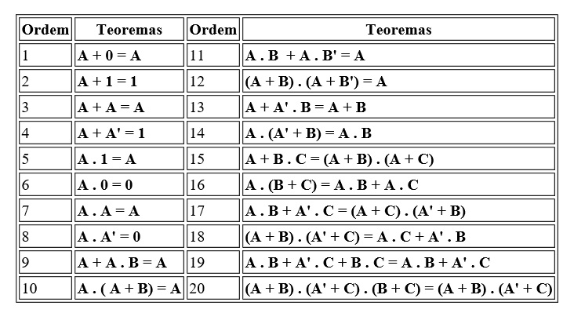
Postulados

Slide 34
Aplicação das Leis da Álgebra Booleana
Aplicando os postulados e leis da álgebra Booleana as funções Booleanas podem ser minimizadas.
– O circuito equivalente pode ser menor
– Variáveis de entrada podem ser eliminadas da função equivalente

Slide 35
Exemplos
S1 = X . Y + X . Y’ => X
S2 = X + X . Y’ => X

Slide 36
Precedência
1. ()
2. NOT
3. AND
4. OR

Slide 37
Precedência
1. A . B + C’
2. (A . B + C)’
3. A . (B + C)’
4. A . (B + C’)
5. A . (B + C’)’

Slide 38
Expressões Booleanas – Tabela Verdade - Precedência
1. A . B + C’

Slide 39
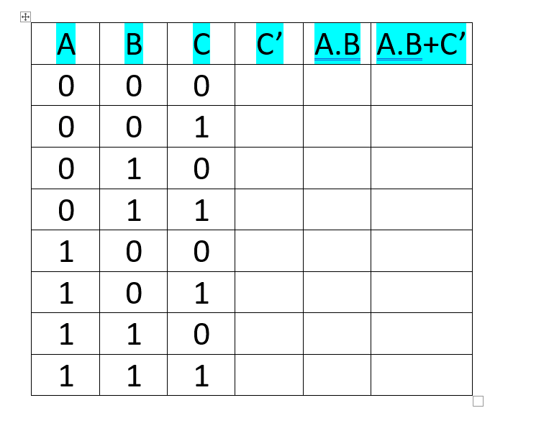
Expressões Booleanas – Tabela Verdade - Precedência

Slide 40
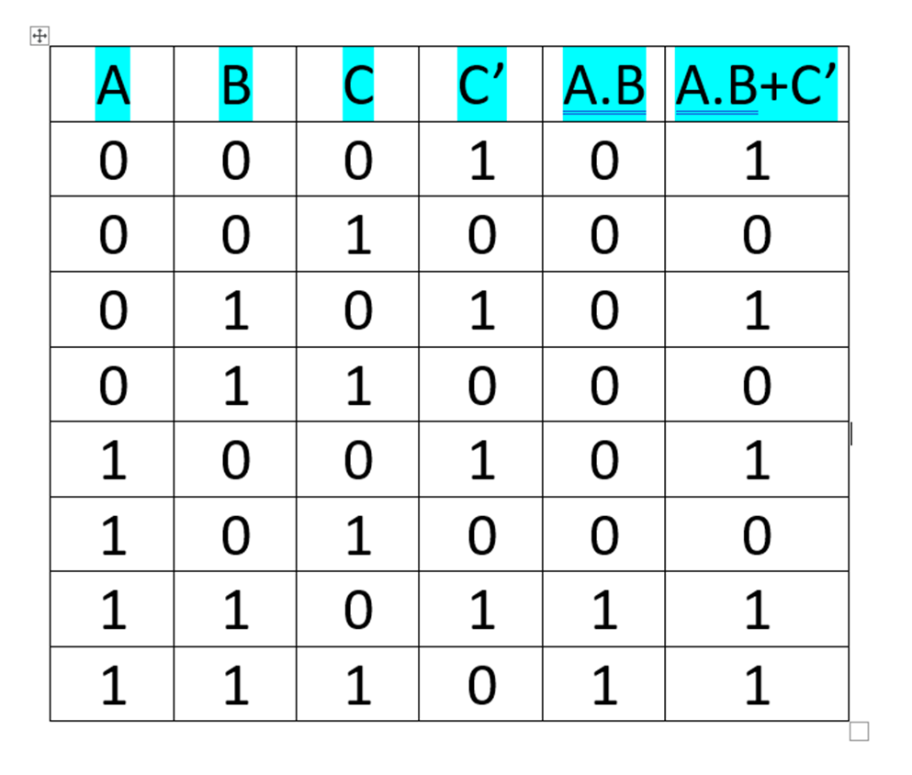
Expressões Booleanas – Tabela Verdade - Precedência

Slide 41
THANKS!
Any questions?
You can find me at
@danhpaiva
profdanhpaiva@gmail.com
daniel.h.paiva@ulife.com.br

